Slide 1

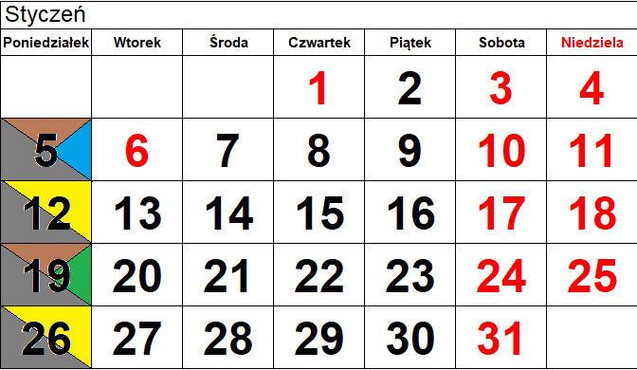
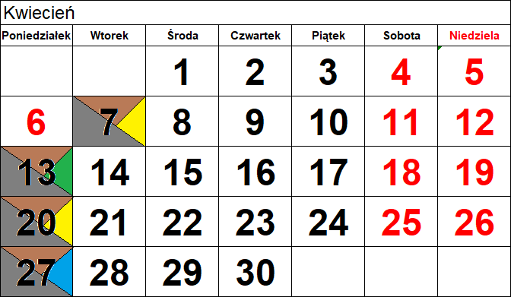
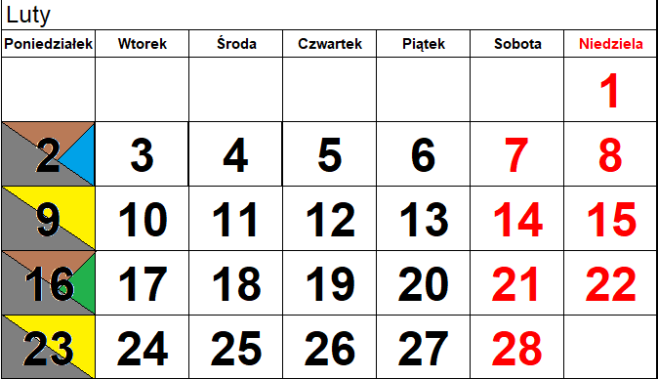
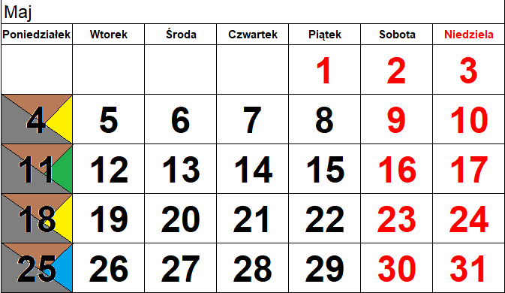
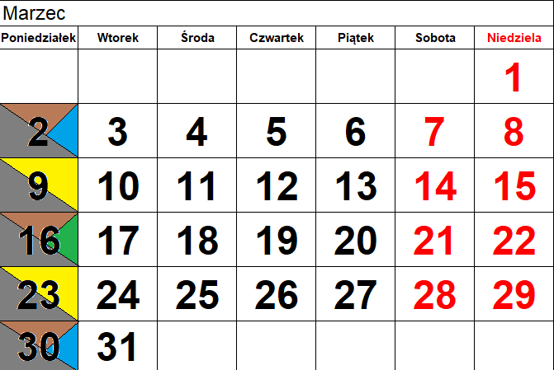
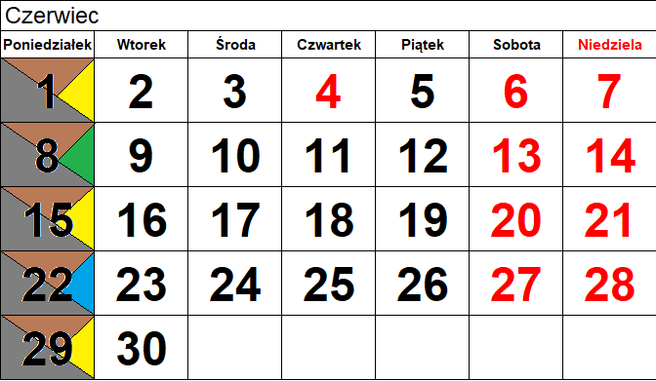





Harmonogram odbioru odpadów w Gminie Ustronie Morskie 2026
Harmonogram odbioru odpadów z miejscowości: Ustronie Morskie: Wspólnoty mieszkaniowe, Rolna 35A-27F, Widokowa, Poranna, Ku Słońcu, Sianożęty: Malechowska, Olszyńska, Akacjowa, Kołobrzeska, Wichrowe Wzgórze, Kukinka 1A-11, 23, Grąbnica 1, 1A, 1B, 1R, Malechowo , Bagicz
PONIEDZIAŁEK 2026
UWAGA !!! POJEMNIKI, WORKI NALEŻY WYSTAWIĆ W DNIU ODBIORU PRZED POSESJĘ DO GODZ. 6

Slide 2

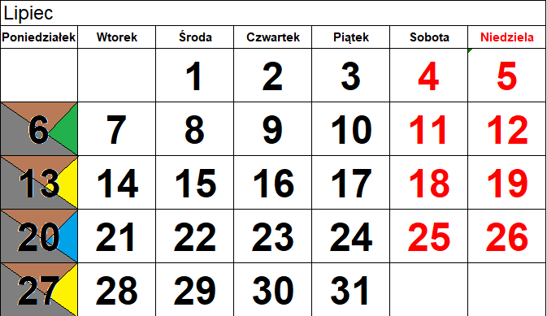
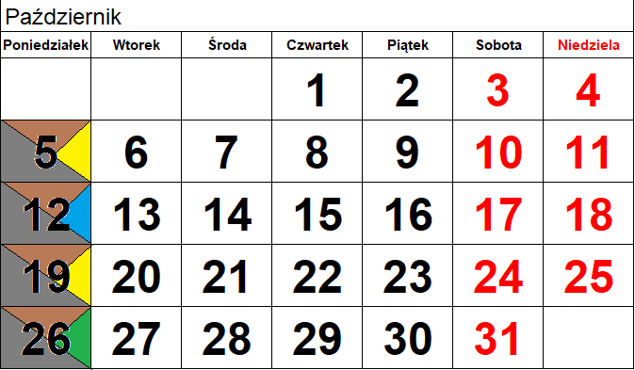
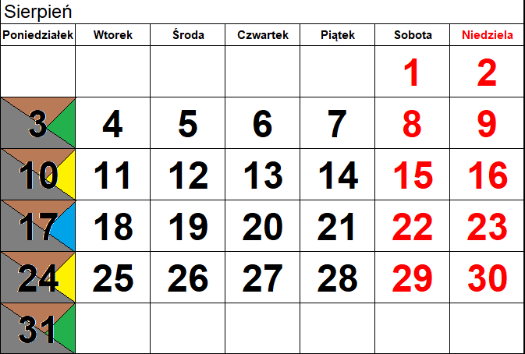
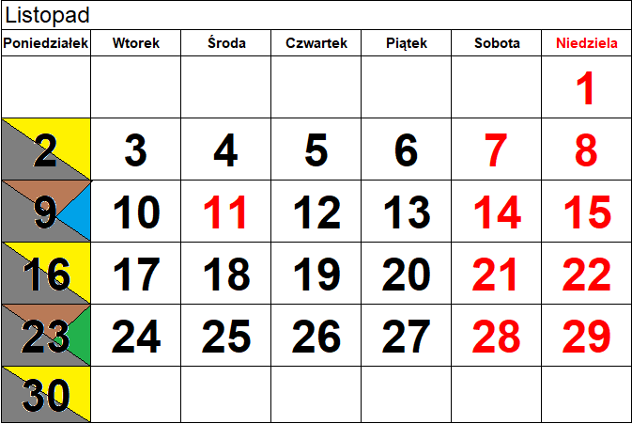
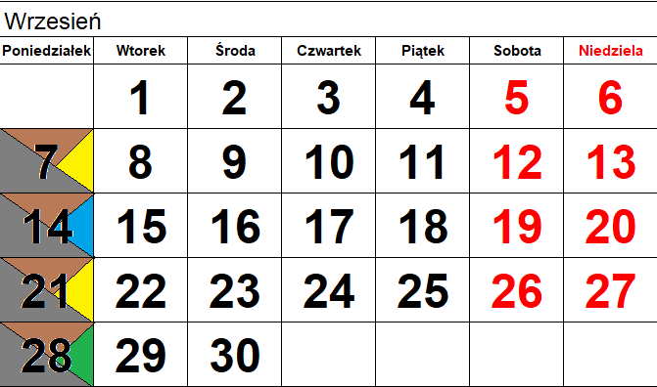
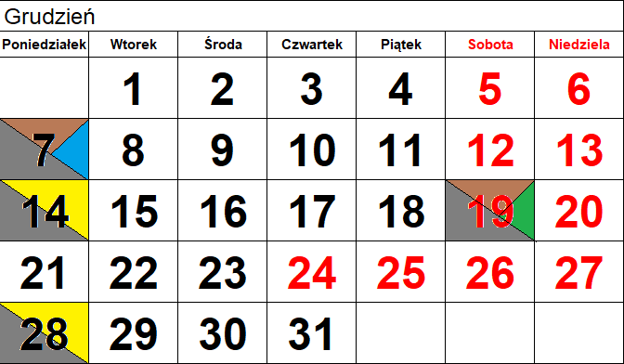
Harmonogram odbioru odpadów w Gminie Ustronie Morskie 2026
Harmonogram odbioru odpadów z miejscowości: Ustronie Morskie: Wspólnoty mieszkaniowe, Rolna 35A-27F, Widokowa, Poranna, Ku Słońcu, Sianożęty: Malechowska, Olszyńska, Akacjowa, Kołobrzeska, Wichrowe Wzgórze, Kukinka 1A-11, 23, Grąbnica 1, 1A, 1B, 1R, Malechowo , Bagicz
PONIEDZIAŁEK 2026
UWAGA !!! POJEMNIKI, WORKI NALEŻY WYSTAWIĆ W DNIU ODBIORU PRZED POSESJĘ DO GODZ. 6

